Slide 1
创新 卓越 奋斗 专业
2022 Ai.KG整体方案设计
北京华云安信息技术有限公司
郝伟 安全研究院 · 合肥研究部

Slide 2
主要内容
01 概述
1.1 项目背景
1.2 核心需求
1.3 技术难点
02 核心原理
2.1 数据处理流程
2.2 数据完整性保证
2.3 数据安全性保证
03 系统设计
3.1 主要设计原则
3.2 系统架构设计
3.3 软硬件详细设计
04 主要功能模块
4.1 数据接收模块
4.2 数据清洗模块
4.3 数据转换模块

Slide 3
1.1
Ai.KG 概述
Ai.KG全称为漏洞与风险管理数据库，是一个集网络资产、漏洞信息和威胁情报等数据为核心，通过数据关系图谱化组织的数据存储仓库和网络安全风险管理引擎。
Ai.KG通过多源异构的数据采集技术、大数据综合治理技术、自然语言分析处理技术，并结合知识图谱及相关人工智能技术，提供网络安全的数据检索与发现能力，不断地发现恶意活动，跟踪客户网络环境中的每个威胁行为，并且能够通过构建以知识图谱为核心引擎，为全公司各产品线进行赋能。
结合全球部署的节点数据采集能力，第三方威胁情报来丰富数据，帮助客户发现安全威胁，实现威胁管理智能化，并随着客户覆盖面的日趋广泛，数据的不断丰富，可以为安全能力平台提供更具深度和广度的数据发现、分析利用、综合管理与产品利用能力。
Notes:
华云安人工智能引擎(Ai.MindM)是一系列应用于网络安全抗防御的人工智能应用场景库。通过风险库(Ai.KGM)提供的丰富的数据和情报信息，结合强大的漏洞挖掘、攻防对抗专家经验，使得将人工智能与攻防对抗相结合，实现集目标分析、路径决策、智能调度于一体的场景化AI模型。通过安全能力的逐步叠加、Al场景化模型的逐步丰富，安全能力平台的整体防御能力将逐步提升。另外，基于知识图谱的风险库，有助于将人工智能引擎进一步演化出认知智能。

Slide 4
1.2
核心需求：主要特征
以网络空间资产、漏洞信息、威胁情报为核心，包括其他相关重要数据，如SG信息；
支持结构化和非结构化的多源异构数据的自动化接入；
核心数据使用二维关系图和知识图谱相结合的方式实现对不同类型的数据组织与利用；
具有TB级的数据存储与处理能力；
具有良好的数据完全性、完整性和可用性；
具有良好的可扩展性，能够根据需求变化动态扩展节点和硬件资源；
能够实现在线对亿级核心数据的秒查和对百亿级离线数据的综合分析；
能够根据不同的业务场景需求，实现多种数据ETL能力；
能够不断更新发现与实现更多的典型的网络攻防相关的应用场景；
能够实现数据安全可控的查询、报表展示和原数据下载等输出功能；
Notes:
1. 漏洞需求排第1，丰富强化漏洞存储
2. 网络空间资产，考虑与汪总团队合作或白帽汇合作
3. 威胁情报

Slide 5
1.2
核心需求：其他要求
使用VPN构建统一网络环境
考虑EDR和XDR类的应用终端安全从业者不断改进和自动化威胁的狩猎、检测和修复：
EDR（Endpoint Detection and Response）和
XDR（eXtended Detection and Response）成为焦点。
能够实现爬虫数据回传
流量数据回传分析，包括在线和离线
提供算法脚本服务 → 在线任务，类似Jupyter Notebook；
情报分析与网络应急服务，类似于情报调查与应用；
考虑供应链和软件基因及相关应用；
工程实现环境考虑ES环境，因为已经在多家业内公司使用；
设计与实现基于知识图谱的漏洞利用漏洞推荐应用；
设计与实现基于版本的指纹推导应用；
Notes:
EDR和XDR参考：http://t.10jqka.com.cn/pid_139774072.shtml

Slide 6
1.3
技术难点：数据样本不充分
1、样本数据量不足
问题描述：现有数据量不足，难以支持现有的研究和实用；
解决方案：通过多种方式进行数据收集与管理；
2、数据类型不够丰富
问题描述：现在对所需要的数据类型只有少量几类。
解决方案：通过不断丰富数据类型及与现的需求结合，对可应用场景进行挖掘。
3、数据存储结构复杂
问题描述：数据的样本结构来源广泛，结构复杂，利用比较困难；
解决方案：通过建立统一的数据匹配方法库和自然语言处理功能，实现对数据内容的识别判定；
4、现有数据质量不高
问题描述：数据质量高指数据的内容正确、格式规范、数据；
解决方案：通过数据分析对数据进行去重、验证、格式化等方式对数据质量进行提高；

Slide 7
1.3
技术难点：数据管理
1、多源异构的数据入库困难
问题描述：现有数据不同来源，数据文件体积比较大，人工管理效率低，导致高效的数据入库比较困难。
解决方案：开发一套集数据分析、查询、测试与执行为一体的自动化数据类型转换统一管理平台。
2、数据结构表示未确定
问题描述：目前还没有一套统一的数据类型管理的规范方法，导致数据在长期录入时，难以形成统一的数据模型。
解决方案：通过初步定义与不断丰富扩展，形成一套完整的可扩展的数据管理规范。
3、数据同步困难
问题描述：数据质量高指数据的内容正确、格式规范、数据；
解决方案：通过数据清洗、格式化等对数据质量进行提高；
4、大数据访问性能不高
问题描述：对于数据量比较大的表的查询性能会到分钟级，无法满足一些实时场景的需求。
解决方案：需要通过各种优化手段，包括数据结构、存储工具、查询方法、硬件性能等。

Slide 8
1.3
技术难点：数据应用
1、数据价值理解不充分
问题描述：对现有数据的价值认识不足。
解决方案：通过数据分析，展示与多方面沟通充分理解数据价值。
2、基于知识图谱的漏洞自动化利用方式不明确
问题描述：如何利用漏洞与相关信息，实现自动化攻防。
解决方案：通过调研、测试与验证，设计漏洞自动化利用的方式，并准备数据在实际环境中测试。
3、攻击决策路径应用方法不明确
问题描述：不理解如何对攻击决策路径进行分析、理解与应用。
解决方案：多方面沟通，通过研究理解后，以实验进行验证，并最终用于产品。
4、更多应用场景不明确
问题描述：其他尚无可直接做成产品的应用场景。
解决方案：需要通过与市场、产品和技术等多个层面相关人员沟通，并从数据层多分析，寻找可行的业务场景。
Notes:
基于2，3构思研究方法，申报科研项目

Slide 9
2.1
数据处理流程
多源：多数据来源，如官网、论坛、暗网、本地文件、远程接口等
异构：格式不同，如CSV, XML, JSON, ZIP, RAR, TXT,数据库等，且相同格式的内容也不尽相同。
对于CSV、JSON或XML等格式由于非常规范，可以使用相关的ETL技术进行数据读取、清洗、分析匹配和转换等操作。
大数据平台提供数据存储、组织管理、查询和统计分析等功能，具有TB级处理数据能力，支持在线和离线数据分析。
提供数据知识化，关系图谱化的相关能力，从而实现数据的智能组织方式。
支持URL、在线数据库、WEBAPI和文件等数据源
Ai.KG
① 大数据平台
② ETL处理
结构化数据
不同的数据源
数据
获取
多源异构数据
格式化数据
④ KG
图谱化数据
④ KG
可视化数据
③ NLP处理
非格式化数据
通过语言分析，提取主体和主体之间的关系，并对数据进行格式化。
提供数据知识化，关系图谱化的相关能力，从而实现数据的智能组织方式。
数据获取方式包括下载、购买、爬虫、在线拷贝、物理拷贝等方式。
入库前进行数据备份
根据数据安全级异地分库存储。
用于向用户展示的最终数据，可通过WebAPI等方式，实现数据的展示。

Slide 10
2.2
数据完整性
硬盘层面：基于Raid技术，最多可接受同时2块硬盘损坏。
HDFS层面：每份数据有2个额外全盘备份；
数据库层面：定期对数据库进行全盘备份；
管理层面：使用外接硬盘对数据进行增量备份；
制度层面：对不同级别的数据进行相应的数据安全性管理办法。

Slide 11
2.3
数据安全性
数据的安全性是指通过各类手段对数据进行保证，以防御各类未经授权的非法数据访问。
分库存储：使用本地库和电源库进行不同级别的数据存储；
VPN：电源的数据通过VPN进行访问保护；
冷硬盘：所有数据经过外接硬盘接入后取出数据，再将硬盘异地妥善保管。
账号登陆：所有数据都需要相关账号才能登陆访问
数据加密：对重要数据进行加密处理；
专用网络：重要数据只在专用网络才可使用，不直接对外开放。

Slide 12
3.1
主要设计原则
原始数据分为以下两类：
常规数据：可以正常使用和公开的数据；
特殊数据：公司不应该持有的数据。
数据处理方式：
常规数据：直接分析处理后，数据入本地库；
特殊数据：分析处理后，数据进入电源库；
原始数据均采用外接3.5寸硬盘存储，定期更换硬盘，并将备份硬盘妥善保管。 参考：3.5寸硬盘存储成本约100元/TB，如10TB930元，18TB1790元。
本地大数据计算模块建设要求：
由多台(5台)物理主机构成，主机间相互独立，通过万兆网络连接；
具有高可用、弹性化、高性能(0.5~1.0 GB/s)、并行化等处理等大数制能力；
图数据库使用单机版本，千万级节点与关系数据量

Slide 13

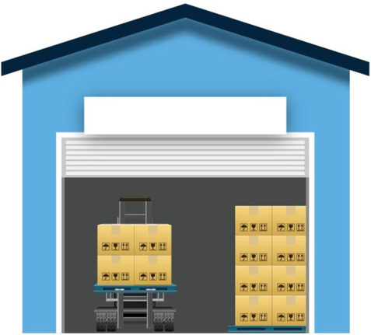


3.2
系统架构设计
阿里云 接口服务器
前台销售
接口同时接受各类爬虫数据
接口服务器相当于数据销售部门，通过WebAPI的形式对外提供数据访问和写回功能，相当于整个系统的对外数据开放接口。
MySQL, Redis, 图数据库存储
Django接口服务
上行：数据查询
下行：新数据入库
各类数据
+
分析结果
爬虫数据
电源相当于一个特殊的安全数据的存储仓库。
合肥公司
大数据总体治理目标能力 Throughout：1000+MB/s
图数据库
电源特殊数据存储
数据存储
离线分析
敏感数据入库
SG数据
其他信息
外接硬盘
(备份)
CDH框架
HDFS, HBase, Hive等
基于VPN
基于CDH的HBase
物理集群
物理集群（2台）
合肥本地相当于数据工厂，提供了数据采购、加工和仓管为一体的数据处理能力。
数据生产工厂
数据存储仓库

Slide 14
3.3
软硬件详细设计：硬件模块介绍
全局的处理能力需要所有环节都不能是瓶颈，系统的最大能力是由其最弱项决定。
序号 | 部件 | 推荐配置 | 说明
1 | CPU | 10-20 核 | 当前计算能力不是瓶颈
2 | 内存 | 64G 以上 | 大内存能够减少数据IO交换，提高数据处理速度。
3 | 磁盘 | 数据分析：SSD 数据存储：HHD | 对于存储在HBase上的数据使用HHD存储，可以达到单节点200M/s的速度，而基于SSD可以达到单节点500MB的速度。
4 | 网络 | 单点和交换机均使用万兆网络设备 | 交换机：单节点峰值可以达到1G/s 的速度
5 | 软件 | 基于CDH、第三方或者是自研的大数据处理框架 | 利用CDH等现有大数据产品，或者根据数据特点和自有研发能力，在一定范围内进行自有数据架构的研究与应用。
https://i8bbmkcybg.feishu.cn/sheets/shtcn3QtFYrZD8wvrWAUq4IWynd

Slide 15
3.3
软硬件详细设计：软件模块介绍
必选安装模块
YARN: 资源管理系统，在集群上主要是管理内存，cpu的分配。
MapReduce：大数据计算模块
ZooKeeper：是Hadoop和HBase的重要组件，实现同步服务，配置维护和命名服务等分布式应用。
HDFS: 文件系统，存储数据文件
数据分析工具
Hive: 数据仓库工具，能够通过编写SQL查询语句对HDFS上的数据文件以二维表形式进行查询。
HBase: 分布式的、面向列的数据库
Phoenix: HBase操作工具，可以使用标准的SQL语法来操作Hbase数据库。
Spark: 提供了相对于MapReduce功能更为强大且速度更快的数据计算引擎。
Kafka: 分布式发布订阅消息系统，主要用于流数据处理，部署在实时数据分析架构中。
Impala: 提供了针对HBase和Hadoop数据的基于Hive的的高性能、低延迟的交互式SQL查询功能。
Hue: 提供图形用户界面来访问Hdfs,Hive,HBase数据。
Flume: Flume是一个高可用的，高可靠的，分布式的海量日志采集、聚合和传输的系统。
Sqoop:数据转移工具，主要用于Hadoop和普通关系型数据库之间大量数据转移。

Slide 16
3.3
软件组成设计：架构图
阿里云数据接口服务器
通过WebAPI提供数据存储、处理、查询和接收爬虫数据等功能。
常规信息查看
AirFlow
基于Python脚本的
可配置定时任务
Tomcat HTTP服务
电源敏感数据存储模块
（2台高性能主机）
接口查询验证页面
FastAPI
接口功能查看
SG数据
其他数据
通过公网IP的端口映射
实现数据访问和写回功能
系统定时任务模块
核心数据访问与写入接口
数据入库
综合管理
Flask&Django
数据接口
基于CDH的集群
可用验证
数理统计
数据同步
数据存储
图数据库: 关系数据
基于Exsi的虚拟主机
打包下载
更多操作
Redis: 实时数据
物理集群（2台）
MySQL: 基础数据
通过SSH登陆进行
定时任务管理
通过公网IP的端口映射实现后台的数据访问和修改
通过VPN实现数据访问
外接存储
合肥本地处理模块（5台物理服务器）
通过外接硬盘对冷数据备份
所有数据定期备份，并将备份硬盘妥善保存。
CDH软件架构集群
单机业务模块
HDFS 分布式文件存储系统
Spark
计算模块
Sqoop
数据迁移
MySQL 基础数据
Redis
实时数据
HIVE, Pheonix, Impala 等OLAP工具
结果反馈
统计查询
HUE
查询界面
Flume
日志统计
Tomcat
HTTP服务
Seleum
自动化测试
HBase 海量离线列数据
提取
图数据库
知识图谱
（关系数据）
ES 海量在线列数据
TigerGraph
图数据展示
更多功能
Converter
数据转换
更多功能
Notes:
核心需求
1. 底层数据格式定义及相关基本操作；
2. 对外
Ai.KG：数据库+数据
业务： 只做系统开发
统一的规范，统一的开发接口，简化开发复杂度
理论 -> 技术 -> 实践+专利 支撑
3. 基于整个平台的交付方案
模块化
Tasks
1. 继续设计优化
2. 丰富强化各类数据处理能力
3. 增加对外软硬件输出
+ 软件： 对内开发提供开发接口
+ 硬件： 数据库+数据标准化输出，简化开发人员工作量
4. 数据源优先级
1. 漏洞需求排第1，丰富强化漏洞存储
2. 网络空间资产，考虑与汪总团队合作或白帽汇合作
3. 威胁情报，根据实际情况待定
# 优先实现漏洞库

Slide 17
4.1
数据转换接收模块
开发一款用于大数据文件的综合管理平台，用于管理量的数据文件，平台主要有以下功能：
能够对所有所有文件信息各类信息统计并进行相关展示；
能够根据条件对所有文件进行筛选、查询和对比；
能够对单个文件进行必要的数据分析，如分析出文件的行数，平均行数长度，每行字段数， 数字摘要MD5，主要内容等操作；
能够自动识别数据类型，并使用对应转换模块对文件进行格式转换；
能够对单个或多个文件进行打标签等分类操作；
支持文件的导入、导出、打包、发布下载链接等；
能够记录文件的读写、分析、转换和导入导出历史；
支持其他可能用到的文件管理功能。

Slide 18
4.2
数据入库
数据入库是将转换好的数据写入数据仓库，入库包括数据清洗、实体匹配和数据整合三块内容：
数据清洗：为了对已经转换完成的数据做进一步的规范与格式化操作
去 重：对重复的数据进行删除或合并；
验 证：根据数据内容对数据正确性进行验证，如日期、邮箱、手机号等；
格式化：根据数据高效存储要求，对数据进行格式化处理，如IP使用4字节整型代替字符串
实体匹配：判断输入的数据属于哪一张表或行，比如 “张三，男，13912345678，XX公司技术员”。
自动匹配：通过已有可利用的主键进行实体匹配，如手机号13912345678；
人工匹配：通过人工与自动化分析相结合的方式处理缺少明显主键的信息；
实体融合
直接整合：不需要拆分的信息直接将已经匹配好的信息进行数据表的整合
拆分整合：需要拆分的信息，拆分后插入相关数据表中。

Slide 19
4.3
数据存储模块
根据数据特性使用多种数据库对不同类型的数据进行存储；
建立一套内部使用的多数据库无缝整合的管理方法；
建立统一的基于RESTFUL接口对外公开的数据存储模型；
不判丰富和改进的数据读写性能；
可靠的数据高安全与完整性保证；

Slide 20
谢谢！
注：后续页面一些准备中的相关材料

Slide 21
后续页面为一些准备中的相关材料

Slide 22
平台设计理念
2021版
D
数据隔离化
遵守“隐私数据隐私存储访问”的原则，根据数据安全级别，分为隐私数据和公开数据的存储和访问机制，设置不同级别的存储、访问和使用权限。
I
能力接口化
将所有业务拆分成基本能力的组合，通过独立的模块化封装，以接口的方式对外提供能力支持。
统一 开放
安全 强大
G
数据图谱化
将核心数据以图谱化的形式进行组织。体现出资产、情报威胁和地域信息的主体关系。
可靠的数据保护能力
丰富的数据接口化的访问能力
强大的数据表达能力
智能的数据分析与推导能力
A
分析智能化
基于知识图谱的智能分析算法，包括关系推理、攻击路径计算、自动化渗透决策等。
上面四个字母最好可以组成一个单词。

Slide 23




平台功能架构
2021版
公共网络
多源异构的
资产数据
数据采集服务器
数据缓冲服务器
安全隔离
BI展示
数据检索
关系展示
智能分析
路径规划
ATT&CK
决策辅助
密码分析
实体画像
数据导入接口
公开接口
ETL
NLP
Converter
数据
统计
推理
模块
风险评估
决策辅助
增量更新
STIX2.0规范
关系提取
关系推导
资产+威胁+地域
数据
关系
密码分析
图谱搜索
HugeGraph
大数据存储
实体画像
...
数据应用
服务平台
隐私接口
HBase
Hadoop
ZooKeeper+Flume
集群
管理
DNS数据
IP数据
资产数据
图例
硬件群集
WhoIs数据
漏洞数据
DNS数据
STIX2.0数据
运营商
地理数据
社工数据
异构数据
基础数据与实体关系模块
Ai.KG存储核心
能力访问

Slide 24
整体架构
2021版
云主机
数据抓取
数据源
数据源
数据源
Internet
数据源
数据源
基于统一格式SDL的
Ai.KG数据平台
公开数据访问服务器（多主机+多IP）
多源异构数据导入层
常规数据访问接口
API接口, Https网站, FTP, 其他协议等
访问层
转换器1
转换器2
转换器n
...
转换器n
数据缓冲库
1.图数据库用于各类关系的展示，如 neo4j。
2.常规关系数据库缓冲统计数据，如MySql等
可直访核心库的API
数据入库
核心存储框架（原始数据）
隐私数据访问服务器（多主机+多IP）
同步层
基于Hive的查询模块
HugeGraph图数据库
带有权限的数据访问接口
API接口, Https网站, FTP, 其他协议等
同步模块
基于HBase的数据库存储
数据缓冲库
1.图数据库用于各类关系的展示，如 neo4j。
2.常规关系数据库缓冲统计数据，如MySql等
统计模块
MapReduce计算框架
HDFS文件存储框架

Slide 25
平台软件架构
2021版
应用功能
软件技术
基本功能
应用模块
HTML/CSS
JavaScript
ECharts
数据管理
日志管理
图谱可视化
情报威胁图
SprintBoot
JDBC
JQuery
功能管理
用户管理
资产状态图
资产画像
BootStrap
Hibernate
MyBatis
权限管理
平台配置
漏洞分布图
漏洞源分析
接口功能
Bolt协议接口
Https协议
存储过程
转换程序
直接访问
安全认证访问
数据与管理
核心数据
数据管理
关系分析
基础数据
威胁情报
武器库
知识库
数据获取
数据操作
资产库
资产库
POC
知识图谱
数据爬虫
格式化
关系分析
漏洞库
漏洞库
EXP
Att&CK
增量更新
数据融合
关系推导
基础数据
基础库
工具库
智能决策
离线导入
数据拆分
关系查询
其他库
基础库
Malware
路径搜索
数据转换
差异比较
关系化简
存储功能
数据缓冲
数据共享定义
内部存储
Redis
MySql
JSON
XML
HugeGraph
Hive
统计数据
历史日志
STIX2.0
TXT
HBase
HDFS
硬件
本地数据服务器
云数据暂存服务器
数据应用服务器
VPN代理
安全网关

Slide 26


平台部署模式
2021版
数据缓存
数据缓存
匿名网络
应用服务器
数据采集
应用服务器
应用服务器
数据缓存
数据采集
公共网络
安全边界 VPN组网 + 网关认证
内部网络
数据应用层
可公开数据接口
隐私数据接口(验证+权限)
Ai.KG基础数据
图数据
原始数据
其它数据
存储数据库
备份数据库

Slide 27
01
数据生产流程
【离线分析】
预处理：将不符合数据规范的内容去除，留下有效的数据，并将有效数据进行格式化，包括去除空值、有效数据过滤、数据格式化等操作。
数据统计
1. 数据总量统计、条件统计
2. 数据主体与关系提取 → 提取有价值的关系子集同步至远端图数据库
有效性
正确性
规范性
原始数据
可展示的信息
原材料
输出品
大数据集群
万兆网络、多物理节点、支持各类离线耗时计算

Slide 28
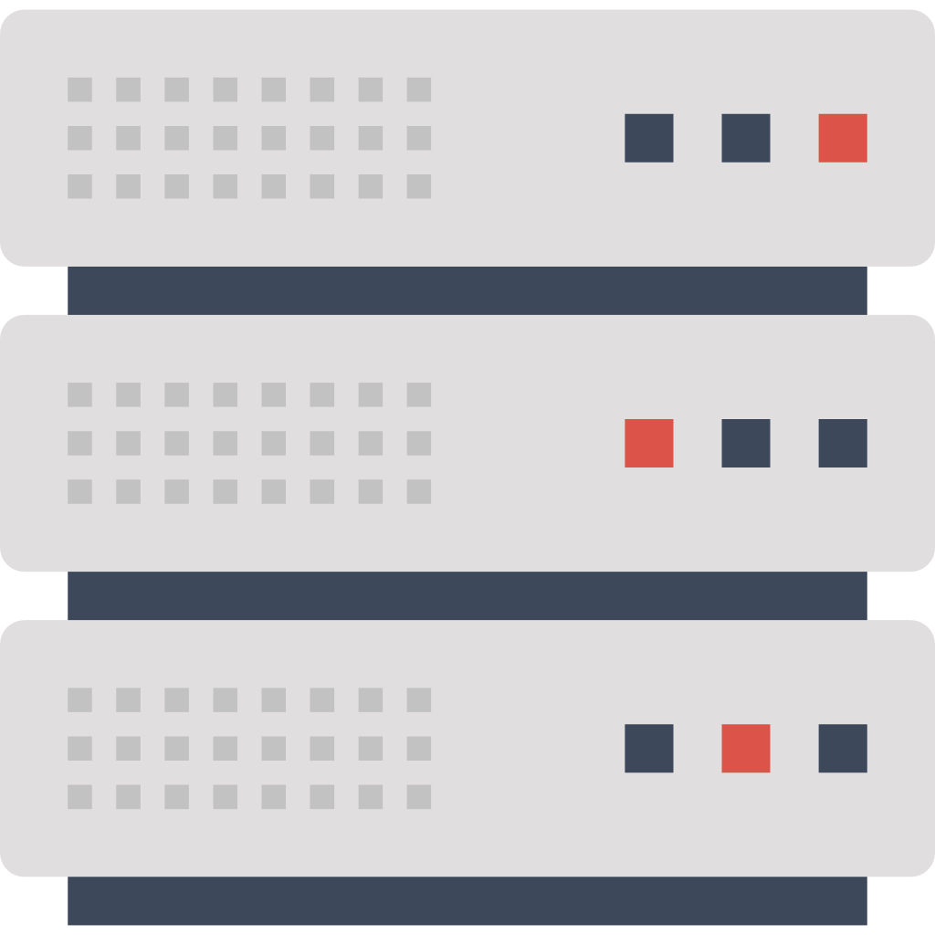
02
2021年度工作总结
6台A类主机组建CDH集群，2台namenode，4台datanode
1台MySql服务器+Redis服务器
接口服务器
大数据服务器集群
外接硬盘
AirFlow
Django
HBase
SPark
1台物理主机D
HDFS
Pheonix
Redis模块
存储实时变化快的数据
6台物理主机A
知识图谱服务器
查询数据服务器
TigerGraph
Redis
MySQL
Redis
1台物理主机B
1台物理主机B

Slide 29
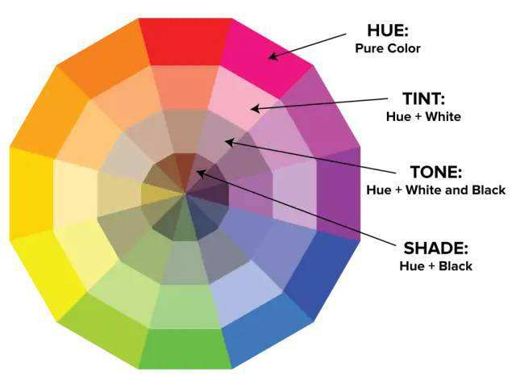

01
应用场景
使用VPN构建统一网络环境
EDR和XDR类的应用终端安全从业者不断改进和自动化威胁的狩猎、检测和修复，EDR（Endpoint Detection and Response）和XDR（eXtended Detection and Response）成为焦点。 http://t.10jqka.com.cn/pid_139774072.shtml
爬虫数据回传
流量数据回传分析(online/offline)
算法脚本服务 → 在线任务
Jupyter Notebook 类似工具
情况分析与网络应急服务（情报调查与应用）
供应链、软件基因
搭一套ES环境，多家业内公司使用
Neo4j
漏洞利用？

Slide 30
01
全局的处理能力需要所有环节都不能是瓶颈
序号 | 部件 | 推荐配置 | 说明
1 | CPU | 10-20 核 | 当前计算能力不是瓶颈
2 | 内存 | 64G 以上 | 大内存能够减少数据IO交换，提高数据处理速度。
3 | 磁盘 | 数据分析：SSD 数据存储：HHD | 对于存储在HBase上的数据使用HHD存储，可以达到单节点200M/s的速度，而基于SSD可以达到单节点500MB的速度。
4 | 网络 | 单点和交换机均使用万兆网络设备 | 交换机：单节点峰值可以达到1G/s 的速度

Slide 31
01
2021年度个人/部门业绩展示
CDH
HBase
HIVE
HDFS
主机1
AirFlow
统计定时任务1
主机2
Redis
MySQL

Slide 32
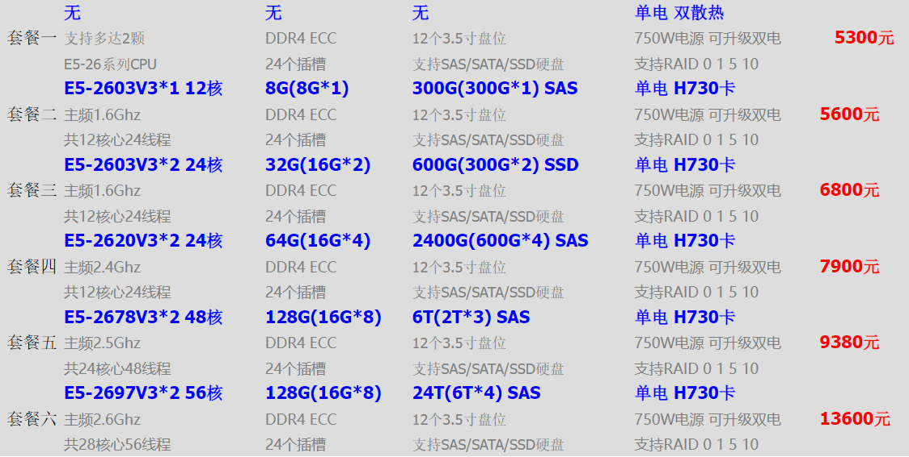
01
数据处理模块
数据先存储在临时硬件中
将数据导入至相应的数据库中
数据归档案
全局的处理能力需要所有环节都不能是瓶颈
CPU：足够用
内存：越大越好推荐64GB
硬盘：机械盘上限200MB/s，SSD 500MB/s
带宽：千兆交换机
https://item.taobao.com/item.htm?spm=a230r.1.14.28.262d67c9iUUdn3&id=581694095128&ns=1&abbucket=1#detail

Slide 33
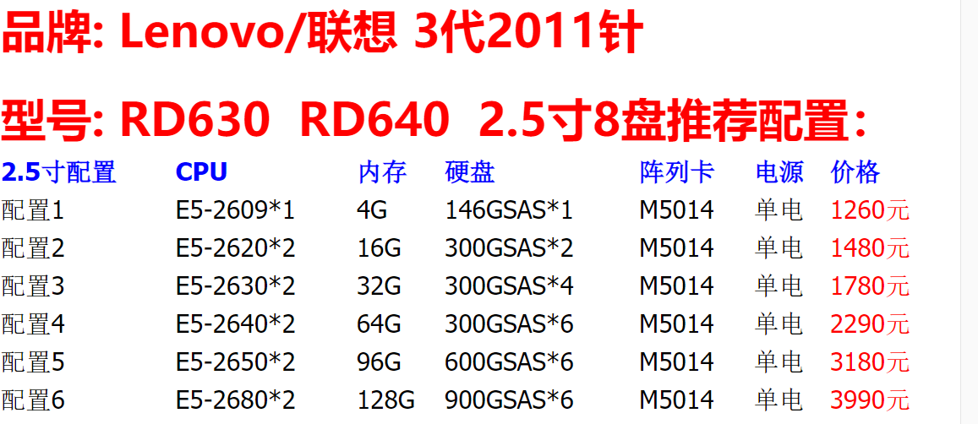
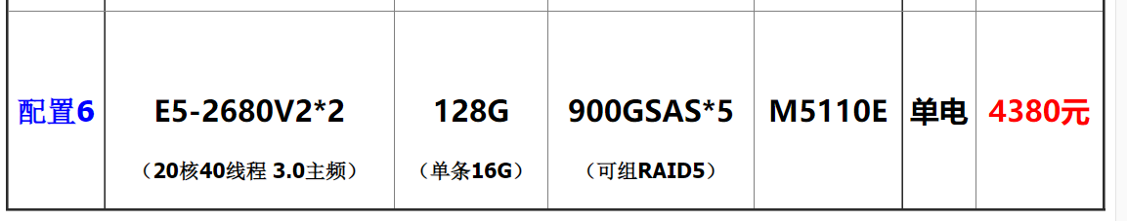
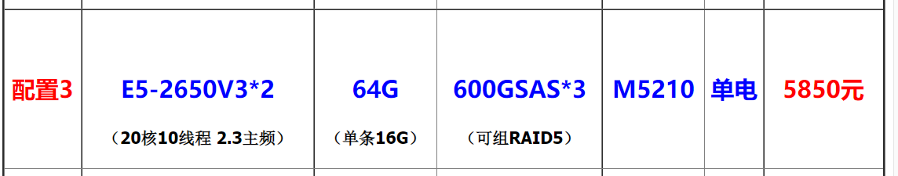
数据处理逻辑
https://item.taobao.com/item.htm?spm=a230r.1.14.8.aa5c1626rn5vLO&id=635762905960&ns=1&abbucket=1#detail

Slide 34
01
数据量
表名 数据量
CITY 2,310
COUNTRY 231
DOMAIN 298,765
EMAIL 295,068
FILE 1,759,934
IP 2,968,233
POC 1,039
PORT 15,663
THREAT_INTELLIGENCE 43,789,681
URL 1,745,873
VUL_INTELLIGENCE 11,272
VUL 13,339
DomainHasThreatIntelligence 2,956,968
EmailHasThreatIntelligence 704,323
FileHasThreatIntelligence 2,593,462
IPHasCity 2,914,750
IPHasCountry 2,902,208
IPHasDomain 7,156
IPHasEmail 13,325
IPHasPort 110,329
IPHasThreatIntelligence 31,993,424
PocHasPort 926
PocHasVulIntelligence 125
URLHasDomain 10,573
URLHasThreatIntelligence 5,541,359
URLHasVulIntelligence 11,868
VulHasVulIntelligence 13,881

Slide 35

01
应用场景
EXP版本选择

Slide 36
01
架构详细设计：软件及通信方式
阿里云数据接口服务器
通过WebAPI提供数据存储、处理、查询和接收爬虫数据等功能。
常规信息查看
电源敏感数据存储模块
（2台高性能主机）
AirFlow
基于Python脚本的
可配置定时任务
Tomcat HTTP服务
通过公网IP的端口映射
实现数据访问和写回功能
FastAPI
接口功能查看
接口查询验证页面
SG数据
其他数据
系统定时任务模块
数据入库
综合管理
核心数据访问与写入接口
基于CDH的集群
可用验证
数理统计
Django
数据接口
数据同步
数据存储
图数据库: 关系数据
基于Exsi的虚拟主机
打包下载
更多操作
Redis: 实时数据
物理集群（2台）
MySQL: 基础数据
通过VPN实现数据访问
通过SSH登陆进行
定时任务管理
通过公网IP的端口映射实现后台的数据访问和修改
外接存储
合肥本地处理模块（5台物理服务器）
通过外接硬盘对冷数据备份
所有数据定期备份，并将备份硬盘妥善保存。
CDH软件架构集群
单机业务模块
HDFS 分布式文件存储系统
Spark
计算模块
Sqoop
数据迁移
MySQL 基础数据
Redis
实时数据
HIVE, Pheonix, Impala 等OLAP工具
HUE
查询界面
Flume
日志统计
Tomcat
HTTP服务
Seleum
自动化测试
HBase
海量列数据
（离线数据）
ES
海量列数据
（在线数据）
图数据库
知识图谱
（关系数据）
TigerGraph
图数据展示
更多功能
Converter
数据转换
更多功能

Slide 38
01
数据量
二手机架式服务器.xlsx
https://i8bbmkcybg.feishu.cn/file/boxcnUSPB4U4woEIYOaUHOpYvye?office_edit=1

